Slide 1

Let’s KORAIL
이의기 채영은
한선우 윤성규
서정민 서정우
2017.11.02

Slide 2
목차
개요
기능 요약
세부 구성
시연
후기 및 Q&A

Slide 3
개요
열차 관련 산업은 KTX, SRT 등 열차부터 한반도를 넘어 유라시아 횡단 철도 등 앞으로도 성장 동력 가지고 있다.
열차 예매 같은 경우 일상 생활과 밀접하며 크게 보면 지하철도 같은 맥락이어서 익숙한 소재이다.
그 동안 배운 VO, Dao, Manager 등을 활용하기에 좋은 소재로 판단 되었다.

Slide 4
기능 요약
회원 가입
회원 정보 수정 및 탈퇴
기차표 예매 및 변경, 취소
기차 노선, 날짜, 시간, 좌석에 대한 설정 등

Slide 5
세부 구성
Member
Book
Train
GUI
MemberVO
MemberDao
MemberManager
BookVO
BookDao
BookManager
TrainVO
TrainDao
TrainManager
JFrame
MemberUI
BookUI

Slide 6
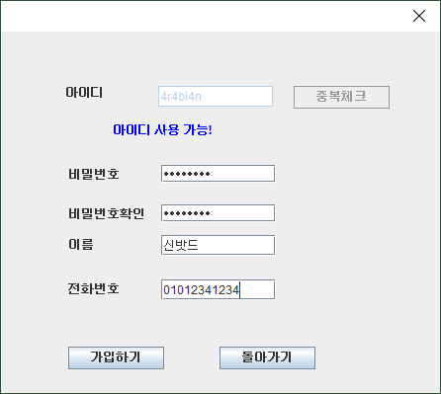
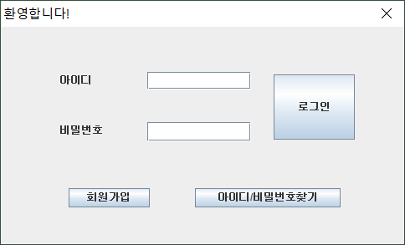
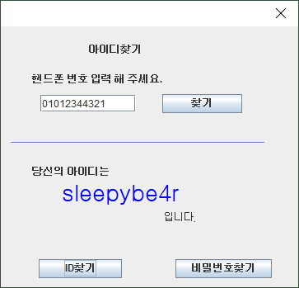
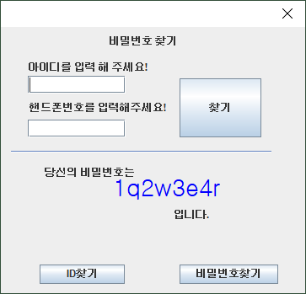
세부 구성

Slide 7
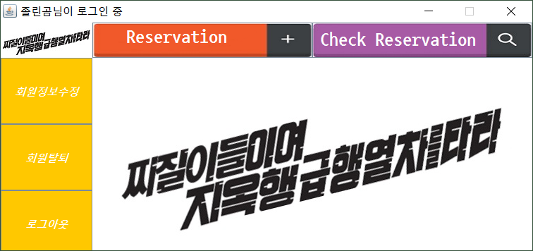
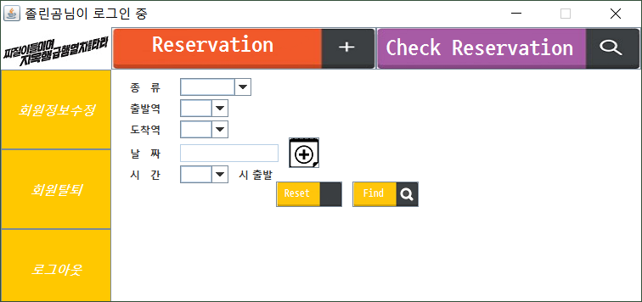
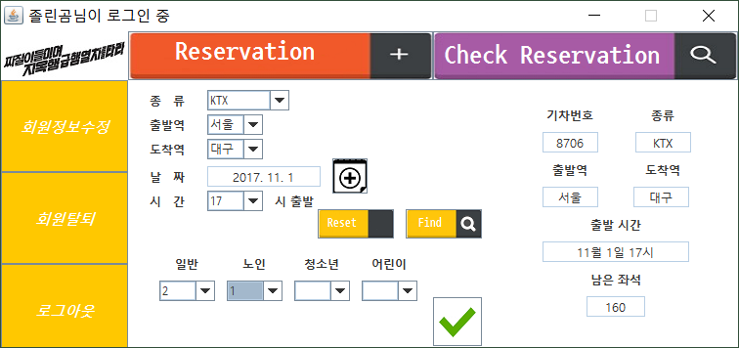
세부 구성

Slide 8
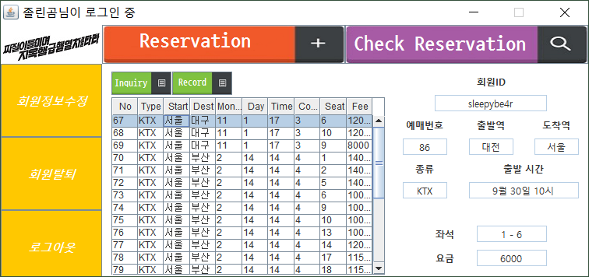
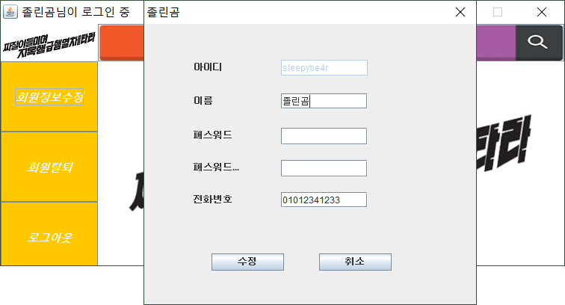
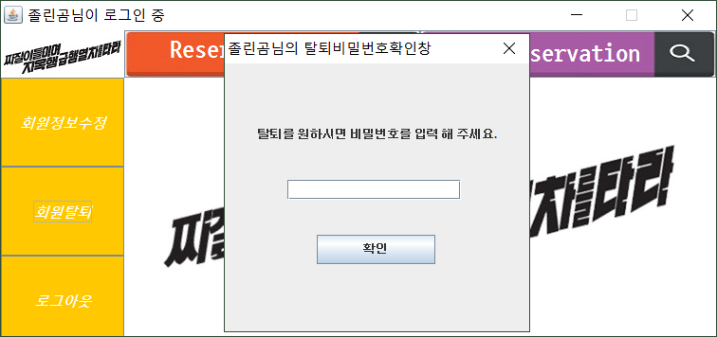
세부 구성

Slide 9


시연

Slide 10
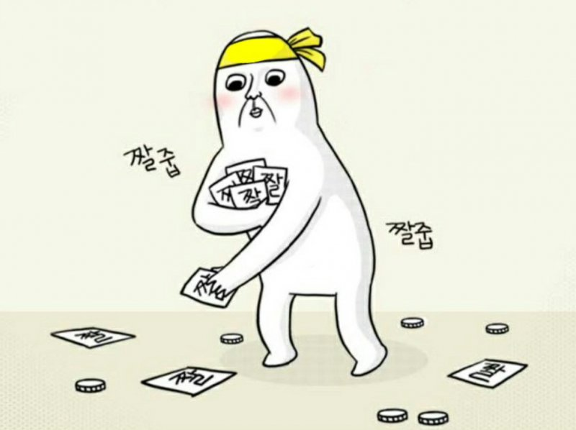
후기 및 Q&A

Slide 11
감사합니다.

